Slide 1

We make RCU easy!
| 专业 | 品质 | 诚信 |
RCU酒店客房控制管理系统
广州泰基电子有限公司
2025年03月

Slide 2
目录
——CONTENTS——
01
02
03
04
公司介绍
产品及服务
业绩及荣誉
评价及售后

Slide 3

WELCOME
——欢迎——
广州泰基电子有限公司是一家专业从事酒店客房节能及控制管理系统的高科技公司。公司集产品研发、设计、生产、销售、工程实施为一体。自公司成立以来，“hotekey”系列智慧型客房控制管理系统产品，在国内同业中具有领先地位，受到各大知名国际酒店管理集团公司的推崇，并广泛应用于全国700多家高星级酒店。公司在日益壮大的同时，特别注重自身软硬环境设施的建设，以一流的设计开发能力，严格的质量管理体系，高效有序的员工队伍，完善细致的售前、售中、售后服务体系以及灵活的经营机制，保证客户能够以合理的价格得到优质的产品并享受到完善的服务。通过近十年不懈地努力，公司已成为同业中拥有大量五星级酒店工程案例的行业骨干企业。

Slide 4
公 司 介 绍
Company introduction
公司简介
发展历程
01
产业结构
分支机构
——CONTENTS——
核心成员
团队点滴
组织机构
经营理念

Slide 5
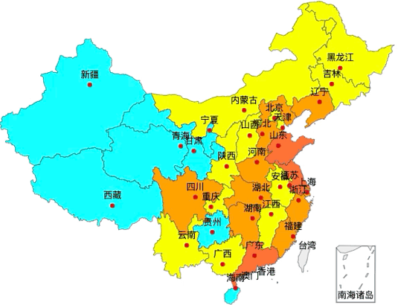
公司简介
广州泰基电子有限公司
广州泰基电子有限公司，地处拥有粤港澳大湾区的核心地带-广州科学城。公司目前拥有六个直属部门，五个分公司/办事处。其中8位高级工程师，15位系统工程师， 及多位专业从事产品生产和工程实施的员工；并有多位资深涉外酒店工作和部门管理经验的酒店从业人员做顾问支持，以其对客房控制管理系统与各个相关管理部门的密切关系的深刻理解，将其体现于产品的设计与应用功能上，最终达到产品的设计与高效应用的完美结合。
近年来，泰基电子加大研发投入，积极面对后疫情时代，通过多种合作方式，初步形成自有品牌销售、ODM代工两大业务板块；以广州作为总部及研发中心（TJ-LAB）、武汉作为运营中心、中山为制造中心（西狮电气）；并积极开发新产品，2024年泰基电子相关股东成立-泰思传动科技（广州）有限公司， 从事电动窗帘、电动卷帘、智能开窗器等智能通风、智能采光、智能排烟系统的研发，目前已经取得初步成效；
武汉串云物联科技有限公司
广州泰基电子有限公司
广州串云科技有限公司
泰思传动科技（广州）有限公司
中山西狮电气有限公司

Slide 6
组织结构
董事会
总经理
副总经理
行政总监
生产总监
市场部
销售部
工程部
大客户部
行政部
后勤部
财务部
生产部
售后部
客服部

Slide 7
经营理念
01
02
03
高效
品质
诚信
04
广州泰基经营理念
05
创新
实事求是，诚信致专；
团结携手，激情高效；
精益求精，恒久品质；
敬业务实，拼搏创新；
尊重平等，仁义为本。 ，
人性化

Slide 8

产品及服务
Products and Services
产品介绍
产品展示
02
需求背景
控制程序
——CONTENTS——
营销网络
重点项目
服务宗旨
服务项目

Slide 9
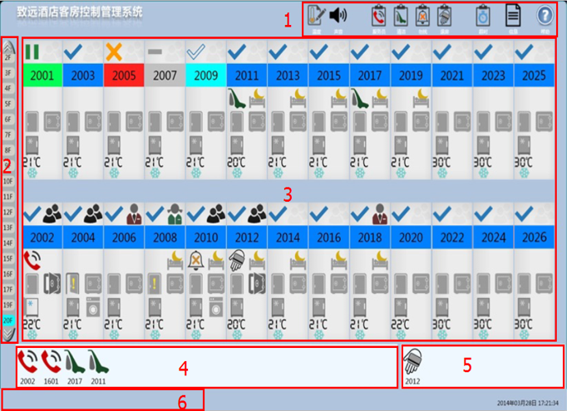
产品介绍
泰基客房控制管理系统
利用专用网络，集中显示客房各服务状态，客房状态，及相关客房信息，并通过与酒店管理软件对接，实现程序、硬件、人员、管理流程的相辅相承，

Slide 10
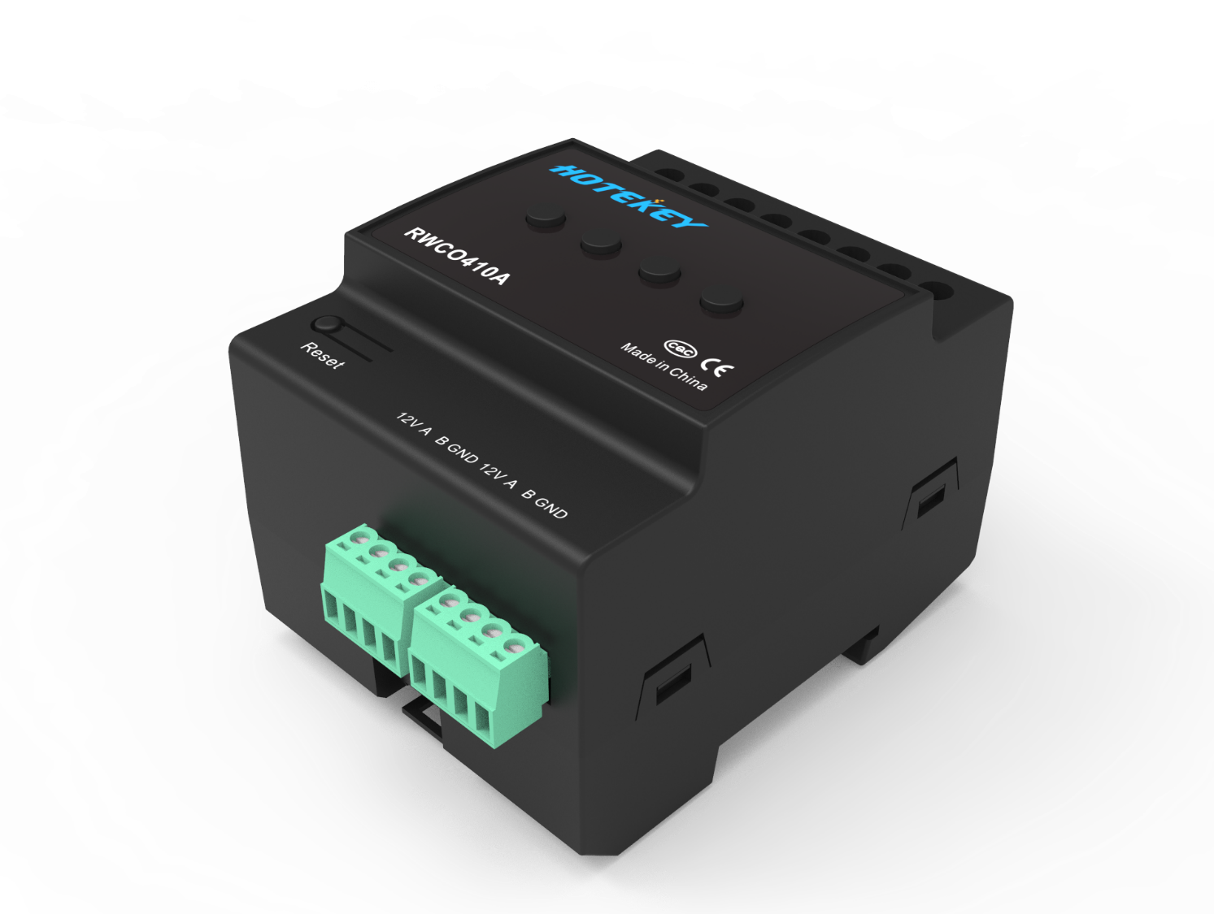


产品展示
可控硅调光模块
4路窗帘模块

Slide 11
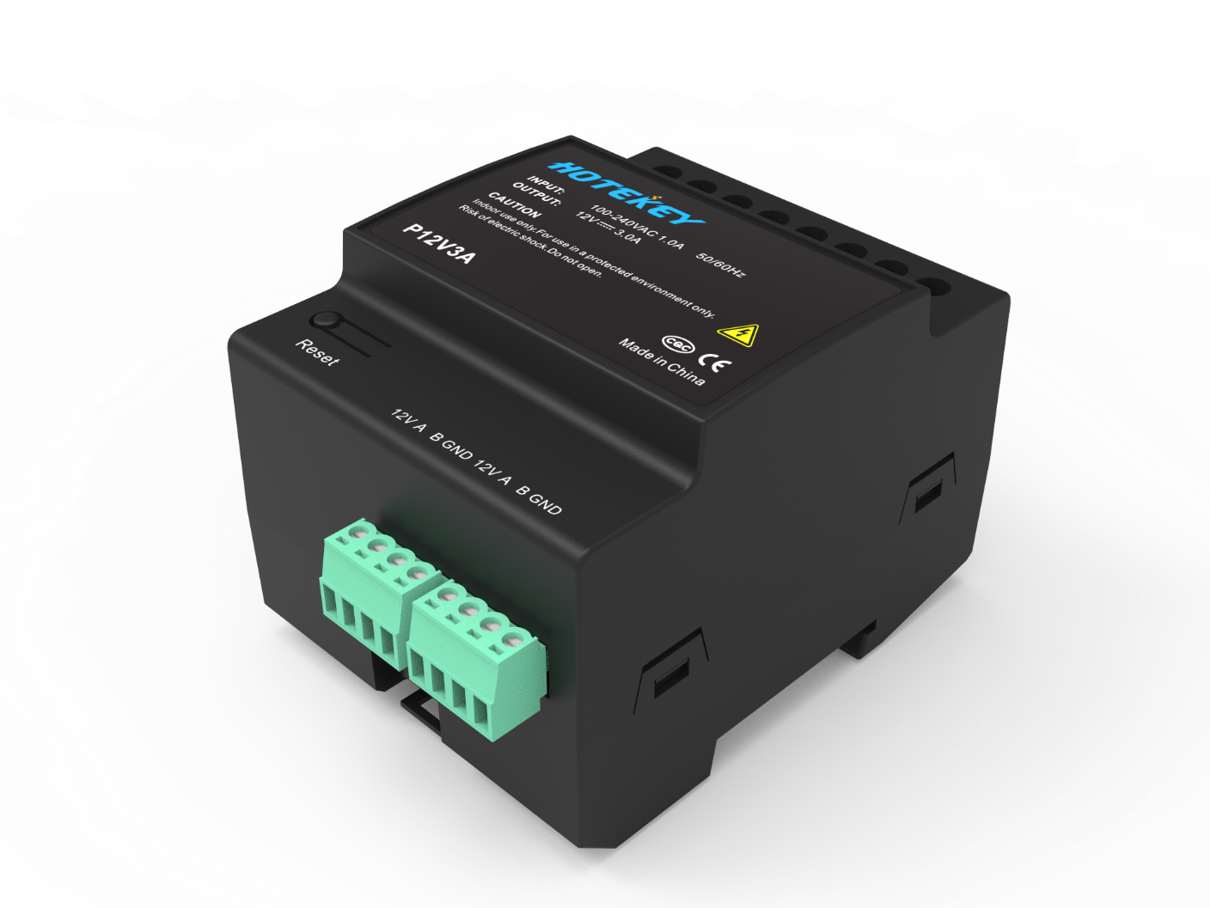
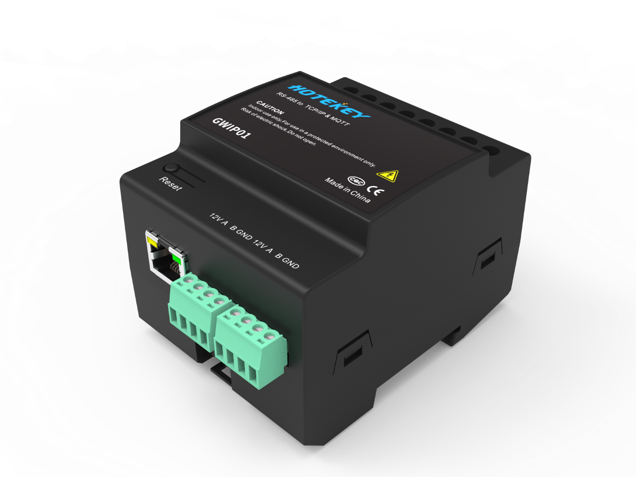
产品展示
电源模块
网关模块

Slide 12
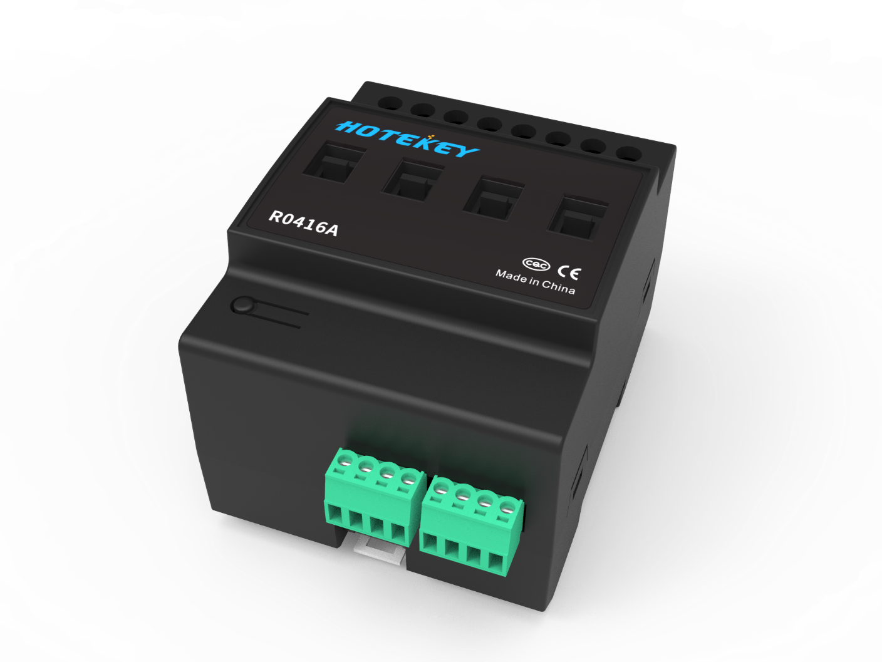
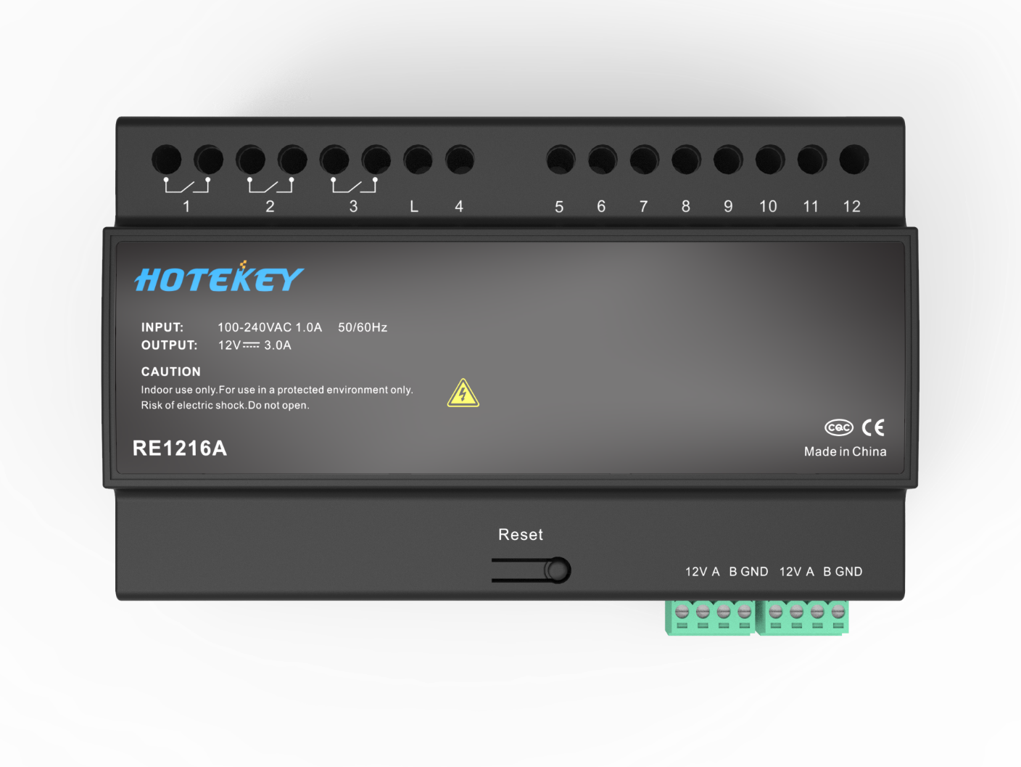
产品展示
12路继电器模块
4路继电器模块

Slide 13
产品展示
12路继电器模块
4路继电器模块

Slide 14
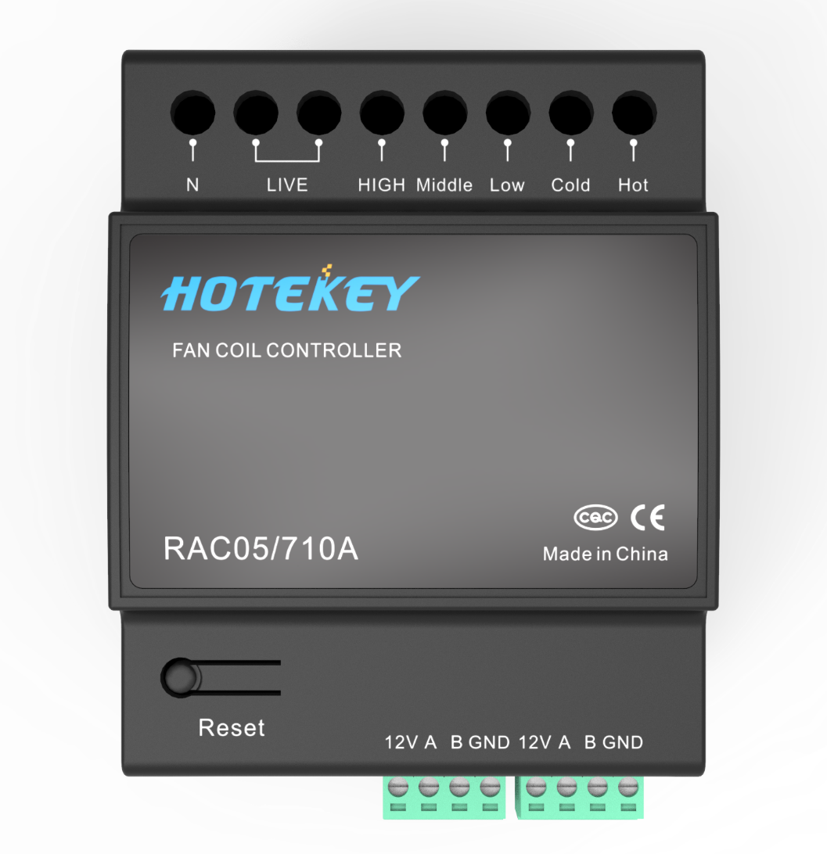
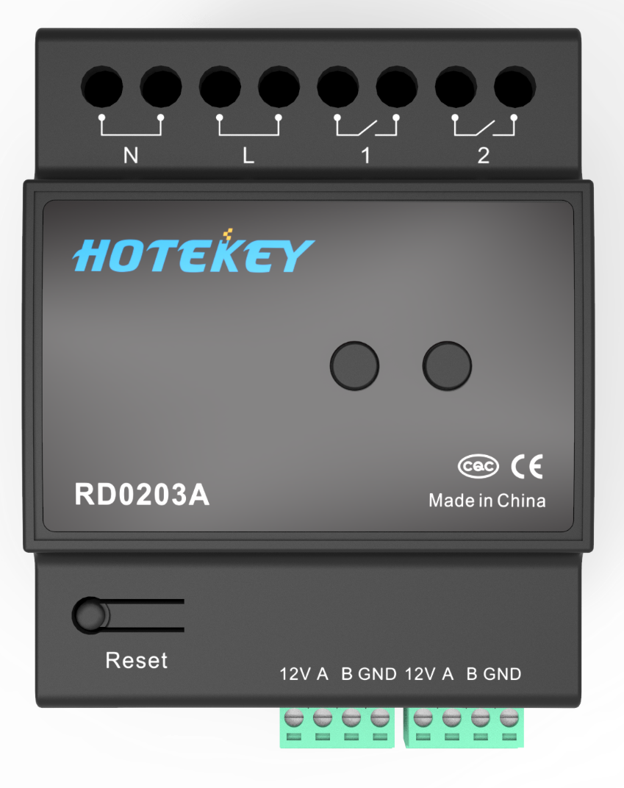
产品展示
风机盘管模块
0-10V调光模块

Slide 15
客房控制管理系统的需求背景（一）
酒店的网络化、智能化管理，提高酒店管理效率，提升酒店品质
各类电气装置智能控制及场景预设，增加安全性，提高客人舒适度、满意度
在不打扰客人的情况下为客人提供有效、人文的服务
降低酒店能耗，
降低酒店运营成本
酒店管理系统的高稳定性需求
酒
店
需
求

Slide 16
客房控制管理系统的需求背景（二）
一家星级酒店的空调系统用电量占酒店总用电量的60%左右
能
耗
酒店
对中央空调的智能管理尽可能额降低酒店中央空调的能耗
客房是酒店能耗的主要部分，降低酒店的运营成本应先从酒店的客房电气能耗开始
需
求

Slide 17
客房控制管理系统的需求背景（三）
原始的酒店管理模式，客房部对楼层的管理基本依靠卡片记录，管理效率不理想
层
前台、客房部、工程部对客房状态难以进行有效的跟踪管理
求
理
客人服务需求信息（洗衣服务、客房清理服务等）传递较慢
需
如何在不打扰客人的情况下及时进行有效的人文服务
管

Slide 18
客房控制管理系统的需求背景（四）
客人入住酒店后，希望能够得到更人性化的设置和服务
对酒店电气装置的安全性考虑
客
人
求
需
希望通过最简单的方式，得到及时有效的服务需求
对客房温度的要求

Slide 19
酒店客房控制管理系统的组成
单客房系统（以RCU为核心，可独立运行）
01
通讯系统（基于TCP/IP、RS485、RS232、CANBUS等多种通讯方式）
02
系统软件（采用C/S或B/S结构）
03

Slide 20
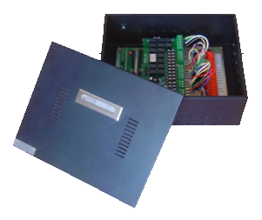
单客房系统-RCU
1
3
客人看不到，但是直接和客人接触，进行信息传递及功能实现的实体部分
直接传递客人对客房的控制及使用需求（如灯控开关、温控器、服务按键等）
2
4
直接控制客房内的灯光、空调、电动窗帘等
直接传递客人的服务需求
（退房服务、请即清理等）

Slide 21
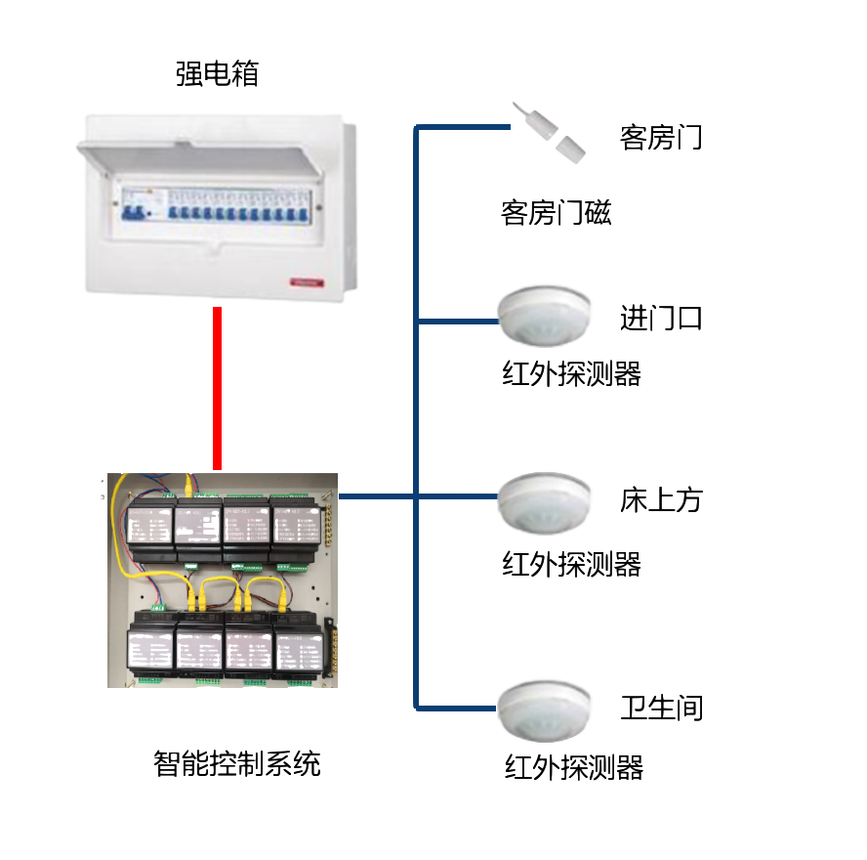
无卡取电
摆脱房卡束缚/提高入住体验
无卡取电
通过传感器、客控系统智能判断客人状态，实现客房智能供电及智能节能控制。
智能感知
传感器：门磁、红外等组合
酒管系统：对接酒管系统获取客房入住信息
算法：综合各种信息智能感知客人模式
模式：入住、休闲、睡眠、离开、退房等

Slide 22
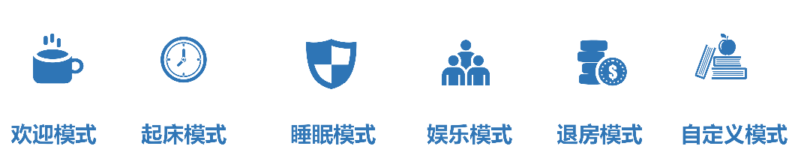
灯光控制
调光控制
开关控制
调节床头阅读灯光亮度，提供更舒适的阅读体验感。
对客房内灯光进行开关控制。
灯光场景联动。
语音控制
灯光场景联动
通过语音控制灯光的开启与关闭
客房内灯光场景任意组合，丰富客户入住的体验感

Slide 23
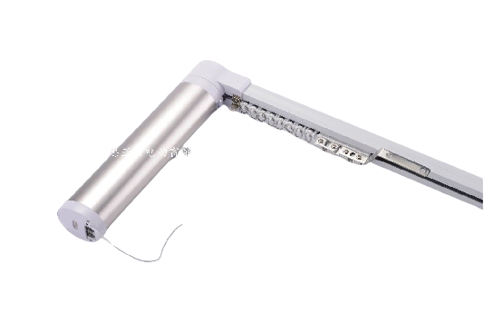
电动窗帘控制
01
窗帘面板控制电动窗帘/窗纱的开启与关闭。
02
欢迎模式
客人入住第一次进入客房启动欢迎模式。
欢迎模式依据不同时段
白天时段（8:00-18:00）: 自动开启窗帘/窗纱。
夜晚时段（18:00-8:00）：自动关毕窗帘/窗纱。
03
场景联动控制窗帘窗纱的开启与关闭。

Slide 24
智能空调控制
网络控制程序控制不同客房状态：
入住客房状态：
迎宾模式：客人在前台做好登记，相应的客房空调启动到高速，使客房迅速的升温或者降温，当客人到达房间感到房间舒适；
当在入住客房状态下，入住客人在房间内，客人可通过墙壁空调控制器选择控制空调温度和空调风机的运行状态。
夜晚睡眠模式：当客人入睡后，房间空调在客人设置的温度上增加2度或降低2度；
当在入住客房状态下，入住客人离开客房后。以客房空调控制器控制客房空调风机低速和空调电磁阀运行。由网络控制程序控制空客房空调舒适温度状态（空调开启或关闭、具体设定温度可在软件端设定）。
待租客房、退租客房状态:
控制空客房空调保持保养温度冬季18度，夏季26度（空调开启或关闭、具体设定温度可在软件端设定）。
空置客房状态:
由网络控制程序控制客房空调系统关闭。
1
舒适模式
出租有人模式
出租无人模式
夜晚模式
待租模式
房间温度异常报警功能
空调运行数据统计分析
2
3
4
5
6
7

Slide 25
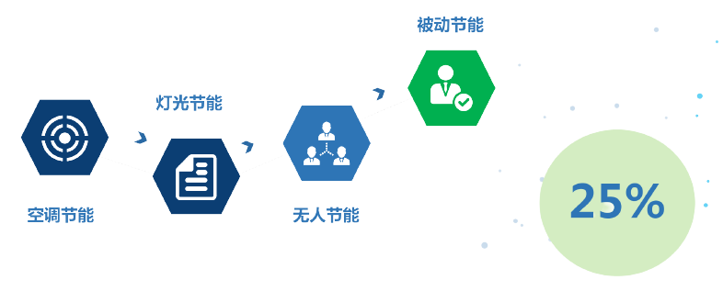
房间节能控制
通过对时间、温度及人员的监测，运用智能算法实现设备联动，对房间进行节能控制。

Slide 26
系统软件
通讯系统是整体系统网络的数据中心和远程监控中心，通常采用C/S或B/S结构，即客户端/服务器结构或浏览器/服务器结构
系统软件通常有如下功能模块：客房状态显示、服务信息显示、空调远程控制参数设置、系统设置等

Slide 27

市场前景
整个系统的数据传输部分，各厂家
有多种联网方式。
TCP/IP、RS232、CANBUS是现在
厂家用的比较多的三种通讯方式。
泰基RCU采用TCP/IP、MQTT+RS-48
通讯方式。

Slide 28
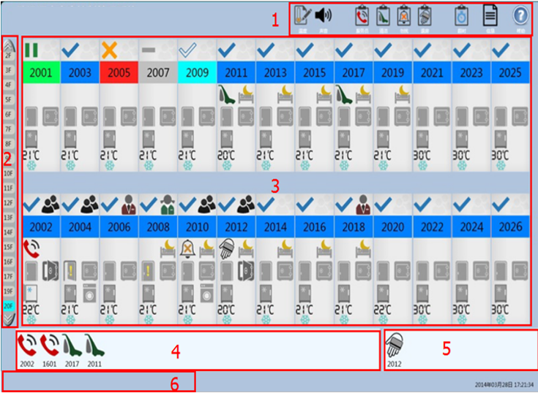
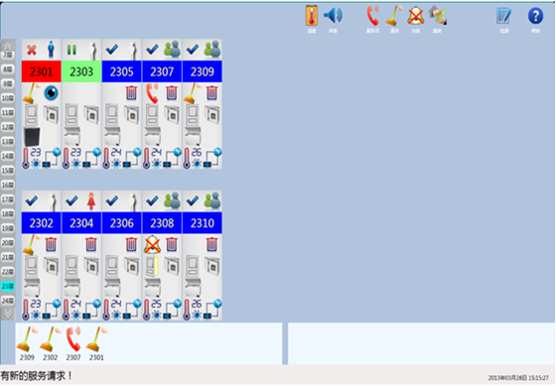
后台管理控制程序

Slide 29
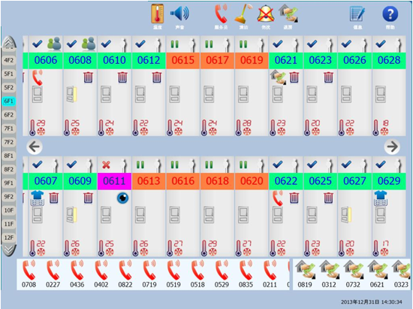
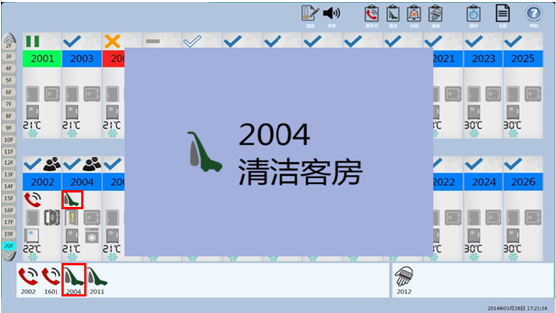
后台管理控制程序

Slide 30
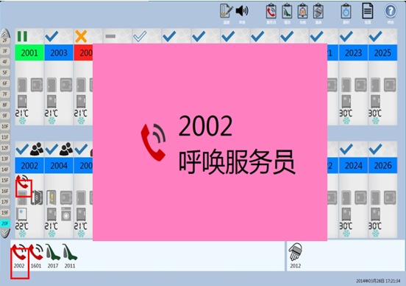
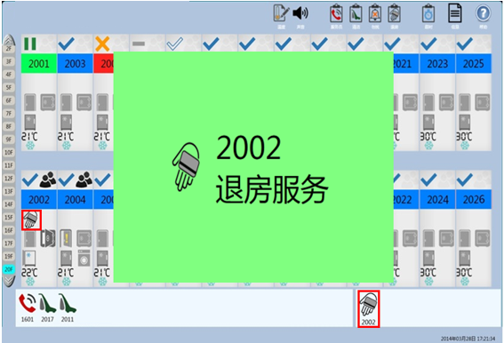
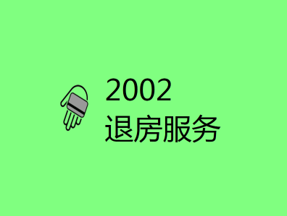



后台管理控制程序

Slide 31
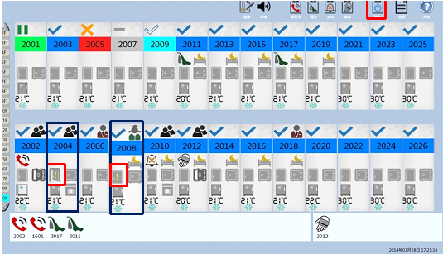
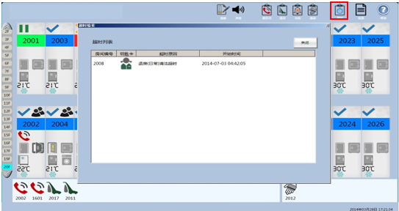
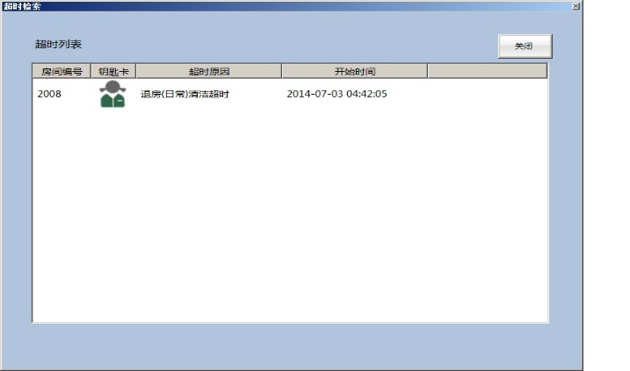
后台管理控制程序

Slide 32
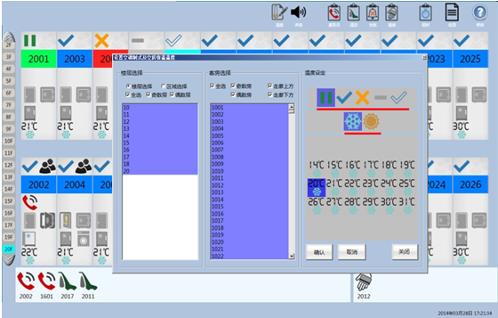
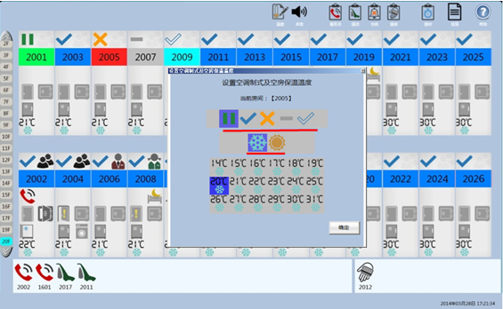
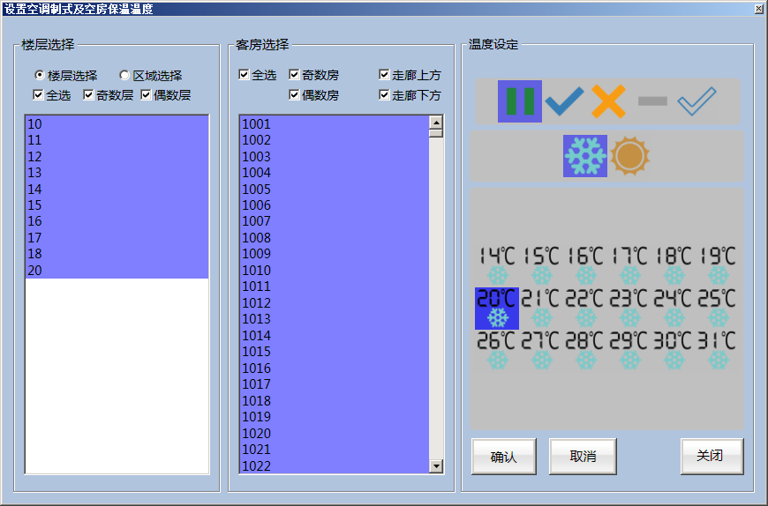
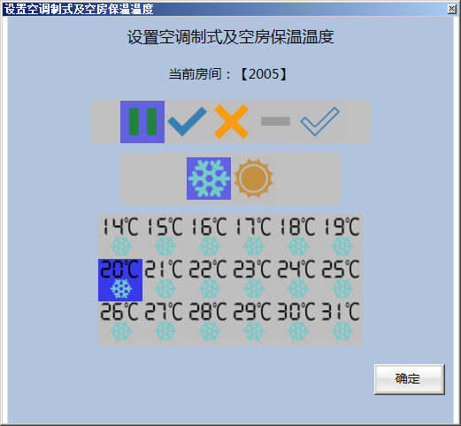
后台管理控制程序

Slide 33
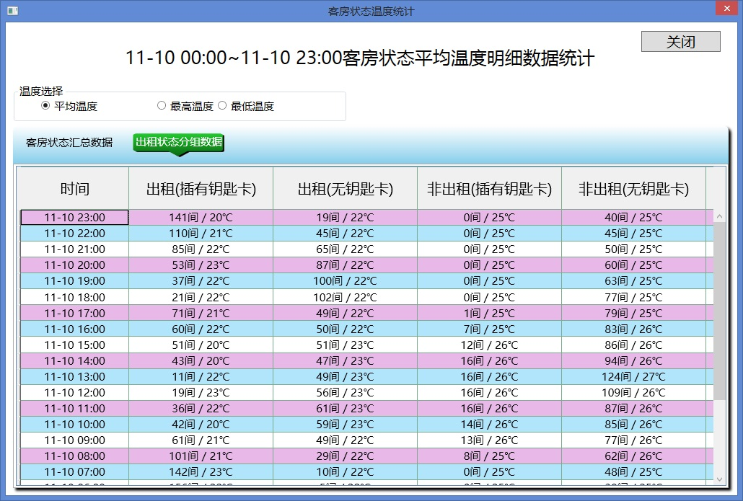
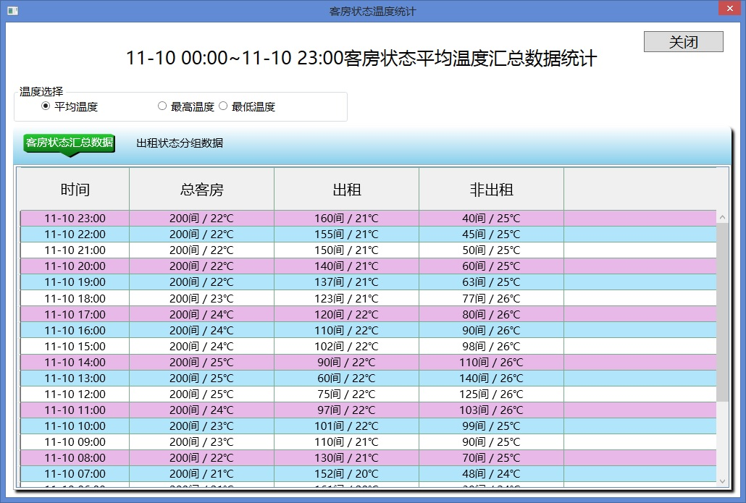
客房温度统计图

Slide 34
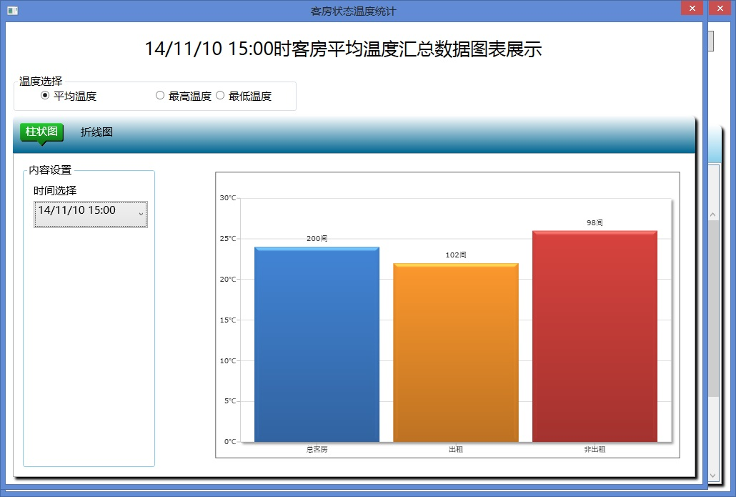
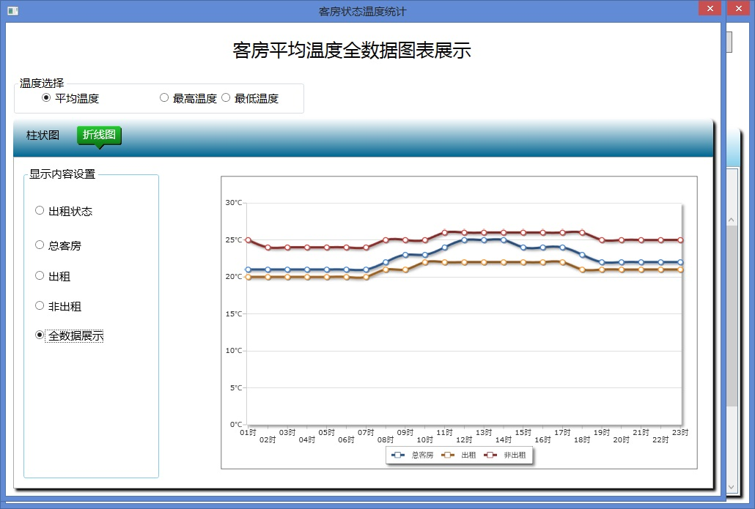
客房温度统计图

Slide 35



后台管理控制程序图标
客人卡显示图标
插卡身份识别
领班卡显示图标
服务员卡显示图标

Slide 36



后台管理控制程序图标
清洁客房显示图标
客房服务状态
呼唤服务员显示图标
请勿打扰显示图标

Slide 37



后台管理控制程序图标
自动模式显示图标
空调模式
冬季制热模式显示图标
夏季制冷模式显示图标

Slide 38




后台管理控制程序图标
客房门开显示图标
客房门关显示图标
客房门开关
客房门开超时显示图标
客房门关超时显示图标

Slide 39






后台管理控制程序图标
洗衣服务显示图标
保险柜门开显示图标
冰箱门开显示图标
其它网络图标
保险柜门关显示图标
冰箱门关显示图标
脱网显示图标

Slide 40





后台管理控制程序图标
待租客房状态显示图标
预定客房状态显示图标
空置客房状态显示图标
基本客房状态
出租客房状态显示图标
退租客房状态显示图标

Slide 41







后台管理控制程序图标
夜床服务状态显示图标
日常清洁状态显示图标
检查不合格状态显示图标
辅助客房状态
检查合格状态显示图标
正在清洁状态显示图标
等待检查状态显示图标
正在检查状态显示图标

Slide 42
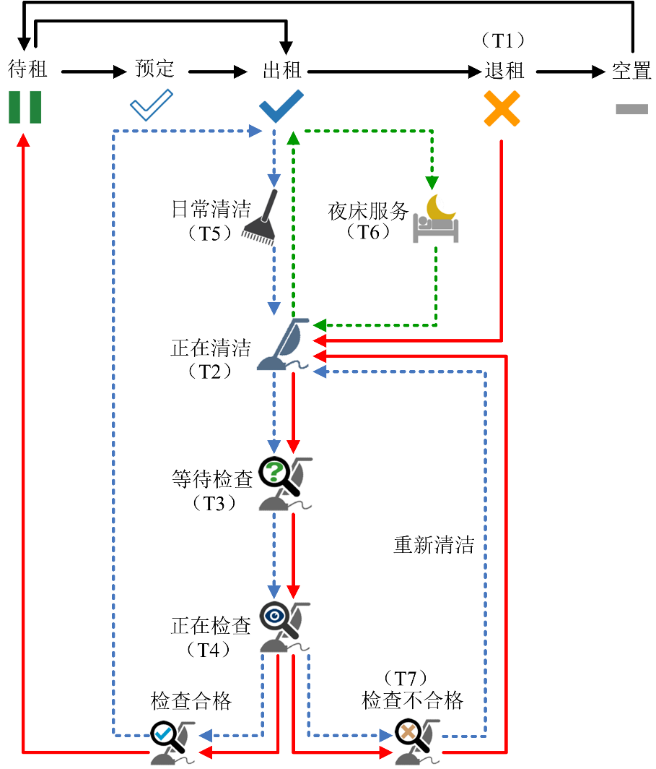
















客房状态流程图
待租客房状态显示图标
T1:退租客房状态时段
房态转换
预定客房状态显示图标
T2:服务人员清洁客房时段
退房服务
出租客房状态显示图标
T3:等待检查状态时段
日常清洁
退租客房状态显示图标
T4:正在检查客房时段
夜床服务
空置客房状态显示图标
T5:日常清洁状态时段
日常清洁状态显示图标
T6:夜床服务状态时段
夜床服务状态显示图标
T7:检查不合格状态时段
正在清洁状态显示图标
（以上各个时段可由网络控制管理程序控制查询）
等待检查状态显示图标
正在检查状态显示图标
检查合格状态显示图标
检查不合格状态显示图标

Slide 43
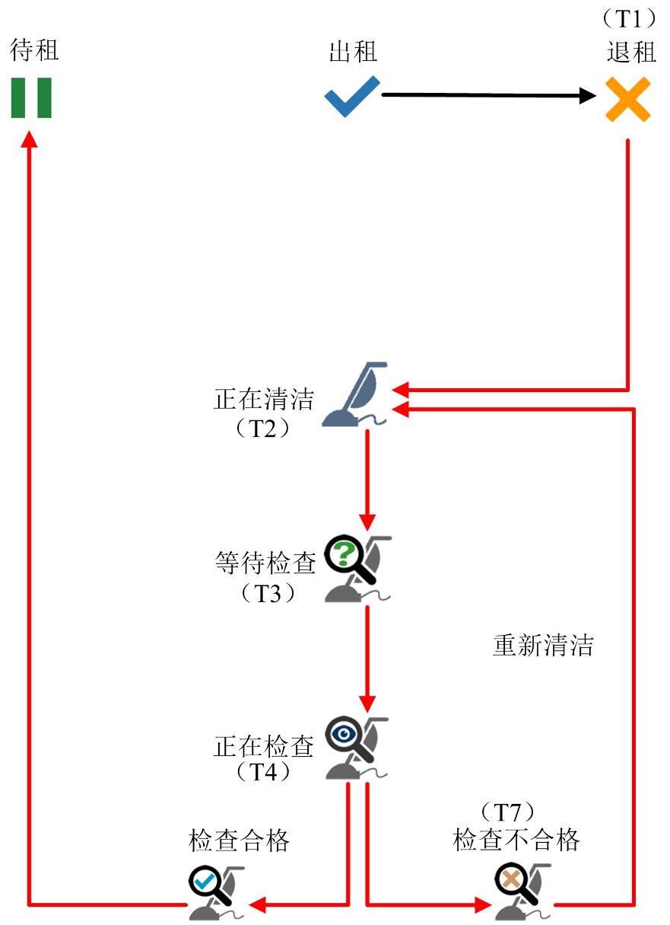




退租状态流程图
流程说明：
由入住客房状态 改变为退租客房状态 。
经服务人员清洁和管理人员检查合格后转变为待租客房状态 。
流程所用时间长度为：(T1+T2+T3+T4)
经管理人员 检查不合格后转变为检查不合格状态 ,重新清洁。

Slide 44
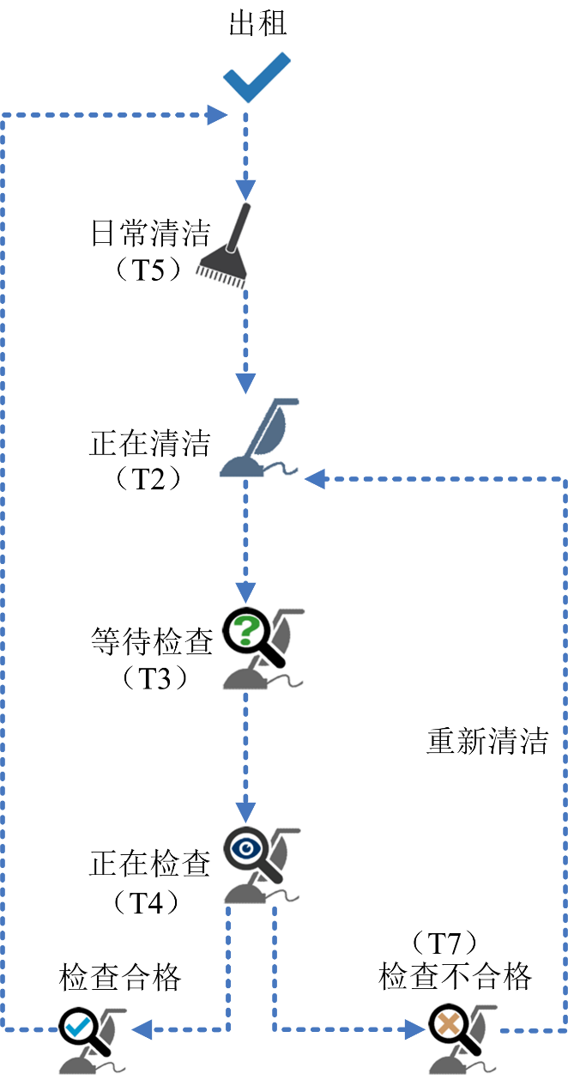

日常清洁状态流程图
流程说明：
每日早8：00后，出租客房状态 自动转变为日常清洁状态 。
经服务人员清洁和管理人员检查合格后转变为出租客房状态 。
流程所用时间长度为：(T5+T2+T3+T4)
经管理人员 检查不合格后转变为检查不合格状态 ,重新清洁。

Slide 45
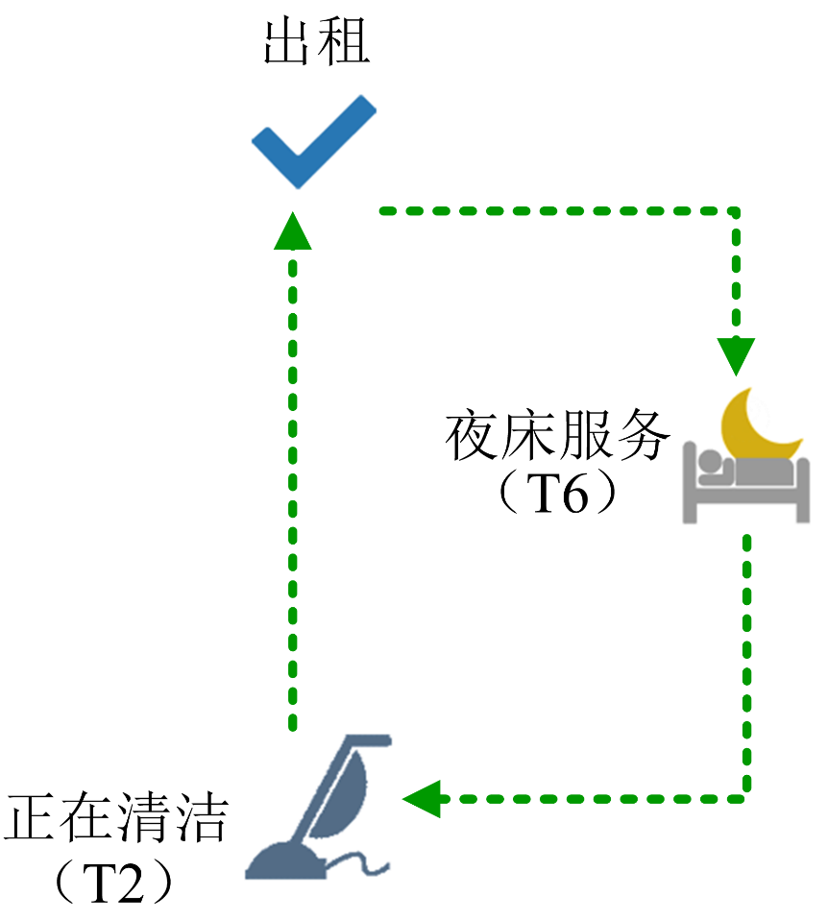

夜床服务状态流程图
流程说明：
每日下午17：00后，出租客房状态 自动转变为夜床服务状态
经服务人员完成夜床服务后，转变为出租客房状态 。
流程所用时间长度为：(T6+T2)

Slide 46



营销网络
广州泰基电子有限公司自创立伊始，不断推进本地化服务，陆续在华北、华东、华南、华中、西南及东北区域成立全资子公司，并由总公司承担西北区域的日常管理。各区域分公司在成长过程中，利用设立在各省市的直属办事处，逐步完善全国售后服务跟踪网络。将产品与优质服务同步提供给所有客户。
高星级酒店市场占有率
40%
30%
20%
10%以下

Slide 47
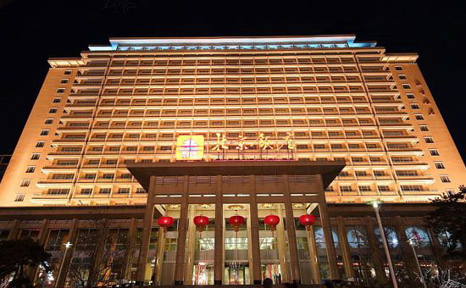
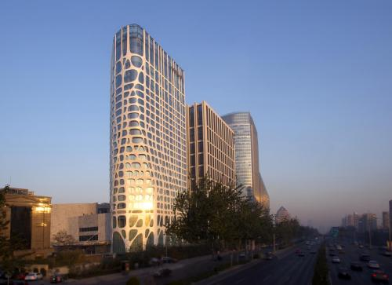
重点项目
北京饭店
位于北京市中心长安街的北京饭店是座历史悠久的大型豪华饭店饭店交融了东西方文化，曾接待过多个国家和地区的首脑。北京饭店是2008北京奥运大家庭总部饭店，连续多年荣获了由美国优质服务科学学会颁发的“五星钻石奖”。广州泰基公司的AM系列产品自2000年服务于北京饭店至今已经接近20年，并经历2008年翻新改造后仍在服务中。
北京康莱德
北京康莱德酒店坐落于东三环，为希尔顿(Hilton)集团旗下酒店，是世界上最奢华酒店的代名词。其以希尔顿创始人——康莱德·希尔顿（CONRAD HILTON）的名字命名，是希尔顿放手世界的又一大品牌标志，目前在全球仅20家，高端性溢于言表。

Slide 48
服务宗旨
精心精准
灵活有效
5S服务宗旨
诚信、专业、迅速、技巧、精准。以亲和、细致的服务感动客户，尊重客户，理解客户，持续提供超越客户期望的产品与服务，竭尽所能诚信天下，做客户们永远的伙伴。
诚实守信
高效快捷
卓越严谨

Slide 49



服务项目
售前
售中
售后
详细了解客户需求，认真勘察现场，免费提供设计方案，评估技术障碍，沟通项目实施细节，规划项目进度流程。
积极沟通，保质保量保进度。针对项目需求变化，灵活响应跟进，根据项目进度随时提供技术支持人员到场跟进。全力配合项目完工交验。
完善客户资料、项目档案，归档留存，随时提供查档调阅。定期回访，积极响应，迅速处理，对所有项目提供终生维保服务。

Slide 50

业绩及荣誉
Case and Honor
企业资质
荣誉时刻
华北业绩
华东业绩
03
华南业绩
华中业绩
——CONTENTS——
西南业绩
其他业绩

Slide 51

企业资质
中国建筑业协会智能建筑理事单位
中国饭店协会“最受欢迎客控品牌”
中国酒店工程管理委员会“优质供应商”
广东省智能建筑协会会员单位

Slide 52



荣誉时刻
2014年
中国饭店协会
“2014中国饭店业最受欢迎客控品牌”
2017年
中国(山东)国际酒店用品设备博览会组委会“山东省最佳酒店用品供应商”
2017年
中国饭店协会
“2017中国饭店业最受欢迎客控品牌”
2018年
《智能建筑》杂志社
“2017年度中国智能建筑行业智能照明系统十大品牌企业”
2018年
CHEC酒店工程管理专业委员会
“优质供应商”

Slide 53




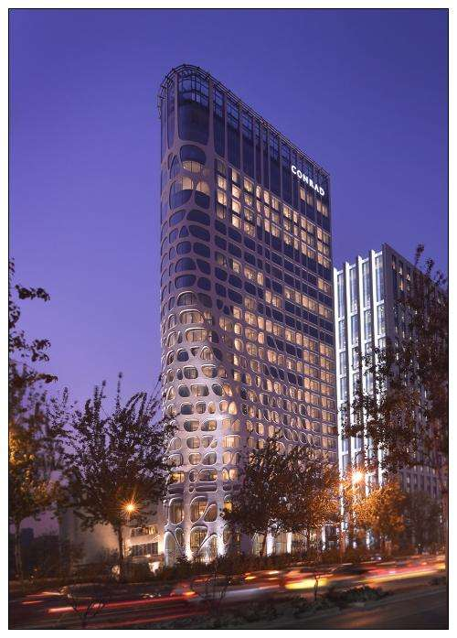



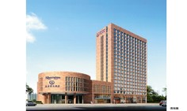
华北地区主要业绩
北京华侨大厦-400间
北京饭店-935间
北京钓鱼台国宾馆-230间
北京世纪金源大饭店-560间
北京康拉德大酒店-300间
长沙华天大酒店-420间.
万丽天津宾馆-500间
天津君隆威斯汀酒店-305间
天津滨海喜来登酒店-328间

Slide 54
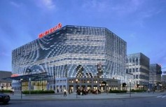

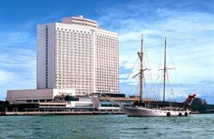



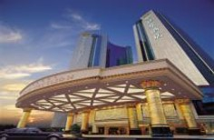
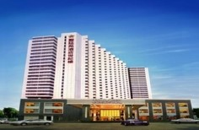

华南地区主要业绩
广州万达希尔顿酒店-350间
东莞索菲特御景湾酒店-320间
广州白天鹅宾馆
东莞美思威尔顿酒店-412间
海南石梅湾艾美酒店-300间
海南神舟半岛喜来登酒店-315间
深圳圣廷苑大酒店-300间
深圳圣廷苑(世纪楼)大酒店-300间
广州汇华希尔顿逸林酒店-314间

Slide 55
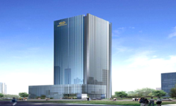







华东地区主要业绩
上海三至喜来登酒店-487间
北京康拉德大酒店-300间
上海崇明金茂凯悦酒店-258间
上海新世界丽笙大酒店-520间
上海温德姆豪庭大酒店-522间
上海斯格威铂尔曼酒店-669间
空中华西村-870间
山东大厦-595间
南京万达希尔顿酒店-355间

Slide 56

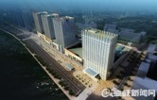


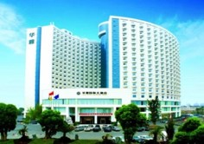


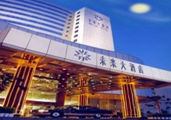
华中地区主要业绩
武汉武昌威斯汀酒店-350间
湖北宜昌皇冠假日酒店-350间
湖北襄樊皇冠假日酒店-350间
长沙普瑞温泉酒店-225间
长沙华雅华天国际大酒店-560+390间
长沙华天大酒店-420间.
珠洲华天大酒店-260间
郑州中州皇冠假日酒店-375间
郑州未来康年大酒店-260间

Slide 57









西南地区主要业绩
成都香格里拉饭店-580间
成都锦江宾馆520间
成都饭店-300间
重庆万达艾美酒店350间
重庆皇嘉大酒店-230间
重庆富丽大酒店-210间
贵阳天怡豪生大酒店-318间
昆明翠湖宾馆-320间
昆明饭店-420间

Slide 58

评价及售后
Affirmation and Commitment
工程评价
工程评价
04
工程评价
技术支持
——CONTENTS——
调试支持
售后承诺
培训支持
公司承诺

Slide 59
技术支持
预埋及穿线期间
由工程业主另行指定其它施工单位根据工程电气管线图纸负责穿放电气线路、控制线路和其他与“客房控制系统”相关的强、弱电控制线路的穿线及分别捆扎、编号标记工作。并将与“客房控制系统”相关的强、弱电控制线路穿放至客房系统控制箱安装位置处的客房系统控制箱内。在施工穿线过程中，泰基工程技术人员提供必要的接线图纸和技术指导及技术咨询。
01
设备安装及接线期间
根据客房系统控制箱内强电控制端子的标记进行控制火线的接线，根据强电控制系统图纸进行零地线汇接线。根据客房系统控制箱内控制接线端子的标记和相关工程图纸进行控制线路的接线。根据网络通讯控制接线端子标记和相关工程图纸进行网络通讯控制线路的接线。
02
在其它施工单位完成客房全部照明灯具，电源插座安装接线后，采用由泰基工程技术人员所提供的专用强电系统测试装置对客房内全部的照明灯具，电源插座进行通电测试，排除短路、断路和接线错误等故障，确保强电系统通电无故障。
在其它施工单位完成客房控制系统模块的安装以及相关线路的接线和客房内弱电回路及开关面板接线与安装后。由泰基工程技术人员连接客房控制管理系统至强电系统，进行控制系统的调试，检查客房内全部墙面控制开关，控制面板控制功能，排除安装接线错误故障，最终根据工程图纸所确定的客房控制功能进行检查确认。系统设备测试所需周期十天。
03
设备安装及测试期间
04
完成客房控制功能检查确认后，根据工程图纸进行客房系统控制箱的网络通讯编码，检查网络通讯线路，连接水平方向和垂直方向的网络通讯线路，安装网络通讯线路的驱动器、网络数据交换机，检查网络控制系统所配置的微型计算机并安装网络控制程序，连接网络通讯线路至网络控制系统微型计算机上行网络控制程序的调试，检查网络控制程序全部控制功能。最终结合检查客房控制系统和网络控制系统全部控制功能，完成工程所确认的客房控制管理系统控制功能要求，配合工程相关的使用部门、质检部门和管理部门进行客房控制管理系统的工程验收。系统设备调试所需周期二十天。
系统设备调试期间

Slide 60

调试支持
在我公司提供的全部系统设备安装工作结束，同时也获得工程业主的同意后，我公司将进行全部系统设备的调试和试运行工作。我公司在全部系统设备调试期间，将会委派从事调试和试运行同类设备工作具有5年以上实践经验的工程师在现场进行设备的调试和试运行，以检测设备的设计、制造、运行效果等方面的情况。提供所有调试运行所需的工具、材料、仪器和劳务人员。并在全部系统设备调试结束前1周内，向工程业主提交调试和试运行的程序和记录表格，以便工程业主掌握工程进度。具体的系统设备调试方案说明如下：
01-客房控制系统设备的调试
在其它施工单位完成客房全部照明灯具，电源插座安装接线后，采用由泰基工程技术人员所提供的专用强电系统测试装置对客房内全部的照明灯具，电源插座进行通电测试，排除短路、断路和接线错误等故障，确保强电系统通电无故障。在其它施工单位完成相关线路的接线和客房内弱电回路及开关面板接线与安装及完成客房控制系统模块的安装后。由泰基工程技术人员连接客房控制管理系统至强电系统，进行控制系统的调试，检查客房内全部墙面控制开关，控制面板控制功能，排除安装接线错误故障，最终根据工程图纸所确定的客房控制功能进行检查确认。客房控制管理系统在客房系统控制箱内由各个功能控制的电路板通过接插部份组成，在工程实施过程中，泰基工程技术人员提供工程安装、接线指导和调试的技术培训，控制系统的电原理、功能电路板控制原理，检测修理原理的技术培训，网络控制系统中控制程序的流程，操作方法的技术培训，提供全部客房控制管理系统各个相关工程阶段和技术培训的工程图纸和技术资料。确保产品能够有效的被入住客人和各级客房服务人员、管理人员使用。确保工程维修人员能够及时进行检测维修，确保产品能够为工程使用者带来预期的控制功能使用效果。
完成客房控制功能检查确认后，根据工程图纸进行客房系统控制箱的网络通讯编码，检查网络通讯线路，连接水平方向和垂直方向的网络通讯线路，安装网络通讯线路的网络数据交换机，检查网络控制系统所配置的微型计算机并安装网络控制程序，连接网络通讯线路至网络控制系统微型计算机上进行网络控制程序的调试，检查网络控制程序全部控制功能。最终结合检查客房控制系统和网络控制系统全部控制功能，完成工程所确认的客房控制管理系统控制功能要求，配合工程相关的使用部门、质检部门和管理部门进行客房控制管理系统的工程验收。
02-客房控制系统网络的调试

Slide 61



售后承诺
01
02
03
质量三包
（包修、包换、包退）
终生跟踪维护
24个月免保
我公司生产的各类“酒店客房控制管理系统”设备技术先进、产品稳定，所有产品均经过严格的测试检验，保证产品合格出厂。
遵守质量法规，落实质量责任，重合同，守信用。为用户提供“三保”（保证提供优质的产品；保证提供充足的配件；保证提供良好的技术服务。）产品实行“三包”（包修、包换、包退）。
凡是使用我公司产品的工程用户〖不论三包期（24个月）内外〗，本公司都可提供技术咨询服务和提供调试、维修、性能鉴定等服务。公司设有24小时售后服务热线电话，及时为用户服务，接到用户报修通知后8小时内赶到现场，并连续进行维修，直至故障排除并完全恢复正常服务为止。本公司保证派出维修服务人员到位服务，负责将系统设备修复到正常状态，服务不到位，在未得到用户许可，维修服务人员不撤离现场。同时我公司备有足够的零备件，以满足工程的维修需要。
我公司为工程用户所提供的全部系统设备提供为期24个月的免费保修期，时间从本主机设备安装调试完成,验收合格之日起计算。免费保修包括对我公司所提供的全部系统设备系统常规检查、调校等内容。当由于设备本身质量原因造成的任何损伤或损坏，我公司均免费负责修理或更换。
在免费保修期结束时，我公司将会指定专业工程师对我公司提供的全部系统设备进行一次全面的测试和检查，若系统设备有任何缺陷均由我公司免费修理，并得到工程业主的相关人员认可。在修理之后，我公司将成因、补救措施、完成修理及恢复正常的时间和日期等报告一式两份以书面形式递交给工程业主。

Slide 62
培训计划
施工技术
培训
日常维修
培训
网络技术
培训
系统操作
培训
在客户控制系统的工程施工过程中，由我方工程技术人员对甲方的工程技术人员进行工程图纸、系统接线图纸、系统控制图纸和其他相关连的技术图纸培训。使其能够明确了解工程的设计意图，电气预埋管线的走向和管内穿放线路。进行客房控制系统强电线路，控制线路和其他相关线路的安装接线培训。使其能够明确认识系统的接线关系，控制关系和接线编号，便于日常的检测维修，进行客房控制系统的检测、调试技术培训。使其能够明确掌握系统各个控制功能电路板的控制功能和相互的连接控制关系，掌握系统的基本检测调试方法和流程，培训时间视工程进度情况分步进行。
在客房控制管理系统工程交付投入使用后，由我方工程技术人员对甲方工程维修技术人进行全系统电原理、电原理图纸的技术培训，使其能够掌握客房控制管理系统中各个分系统，各控制功能电路板，各连接线路的原理、控制逻辑原理，判断故障方法，进行全系统各主要电路元器件，各主要集成电路芯片和控制芯片的功能和作用技术培训。使其能够掌握基本原理，更换方法和判断故障方法。协同甲方工程维修技术人员制作客房控制系统检测调试台，进行在利用客房控制系统检测调试台对系统各个控制功能电路板进行检查、调试。使其能够掌握排除故障的过程和方法，能够保证一定数目的储留电路板，便于进行日常应急维修。培训时间为5个工作日。
在网络控制系统网络连接调试过程中，由我方工程技术人员对甲方工程维修技术人员进行网络线路的检测。各节点线路的连接,各个网络驱动器、网络集线器连接技术培训。网络控制程序的安装，调试和配置技术培训。使其能够掌握控制程序安装、调试和配置的流程和方法，掌握控制程序的控制功能和控制流程，掌握控制程序维修和日常维护的流程和方法，掌握客房控制管理系统与酒店计算机网络管理系统连接控制原理，日常维护流程和方法。使其能够掌握网络线路连接检测调试方法，分析排除网络线路故障流程和方法，培训时间在工程施工过程中安排，为5个工作日。
当客房控制管理系统调试完成后，由我方工程技术人员对
酒店的前厅部、客房部、工程部各类服务人员，管理人员及工
程维修技术人员进行系统操作控制方法培训。使其能够掌握客
房控制管理系统各个控制程序的操作控制流程和方法，掌握客
房状态实时控制转换的流程，服务功能显示响应，掌握工程状态转换控制流程，能够掌握利用客房控制管理系统的控制功能提高日常客房服务管理效力，省电节能措施，发挥其最大效率。培训时间为4个工作日。

Slide 63
公司承诺
我公司承诺所提供的全部系统设备及所用的材料均为全新的一流产品，全部系统设备技术先进、产品稳定，所有产品均经过严格的测试检验，保证产品合格出厂。
承诺一
01
在工程具体实施过程中，我公司将积极配合工程业主和总包公司按时，按量，高质量的完成工程，绝不会拖延或延误项目的竣工日期。
我公司承诺，在系统深化过程中，绝对不会因我方原因，对系统进行重大设计变更而导致工程业主和总包公司增加投资成本。
02
承诺二
我公司承诺，对于此项目将全程跟踪，提供一站式的售前和售后服务，积极配合工程业主和总包公司，按时顺利竣工。
承诺三
03
我公司承诺，为此项目所提供的设备清单完全满足技术文件及业主的要求，绝对不会出现少报、漏报现象而导致工程不能按时顺利竣工。
04
承诺四

Slide 64


结束语
我们 是 行业 的 推进者
携手同行
将是你我辉煌的新篇章

Slide 65


谢谢您的聆听
Talents come from diligence,
and knowledge is gained by accumulation.
酒店客房控制管理系统
广州泰基电子有限公司

